Slide 1
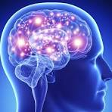
أعضاء الفوج: شبلي إيناس قريون آية
أسباب إضطرابات النطق:عسر الكلام

Slide 2
عسر الكلام((Dysarthiria: عبارة عن إضطراب حركي في الكلام يرجع إلى إصابة في مكان ما بالجهازالعصبي المركزي ، ويعتمد نوع عسر الكلام الذي يعانيه الفرد على مكان الإصابة المخية وحجمها.
يوجد ستة أنواع للديسآرثيا متعارف عليها ، سبب التسمية في كل نوع يرجع إلى منطقة الإصابة بالدماغ وهي التي تحدد الاضطراب النطقي :
التشنجية
الرخوة
الرنحية
الفرط حركية
الهبط حركية
المختلطة

Slide 3
تفاوت حجم الصوت
الكلام السريع غير مفهوم
تفاوت إيقاع الكلام
الأعراض
صوت أنفي خشن أو متوتر
تداخل الكلام
صوت مرتفع جدا أو مهموس
صعوبة تحريك اللسان أو عضلات الوحه
بطء الكلام

Slide 4
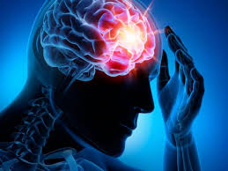
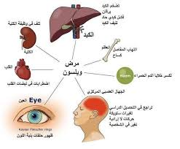
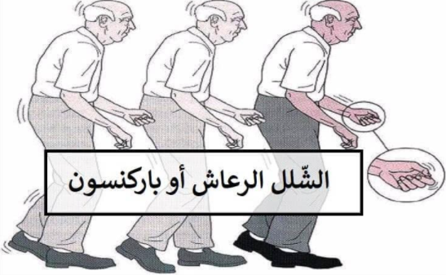
أسباب عسر الكلام:
يحدث عسر الكلام بسبب حالات تعيق حركة العضلات في الفم،الوجه،الجهاز التنفسي ؛اذ تتحكم هذه العضلات في النطق،ويمكن لعسر الكلام أن ينجم عن مجموعة متنوعة من الأسباب، منها:
أسباب عصبية
إصابة الدماغ/الرأس
والخرف
السكتات والجلطات الدماغية
التصلب اللويحي
ورم/شلل
دماغي
داء ويلسون
متلازمة
غيان-باريه
داء باركينسون
الحثل
العضلي

Slide 5
أسباب عضلية
ضعف العضلات المستخدمة في الكلام
اضطراب في التنسيق العضلي
الأدوية
مهدئات الصرع
الاضطرابات الصوتية
مشاكل في الحنجرة أو الأوتار الصوتية
الديسيفيزيا أي صعوبة انتاج الصوتيات الطبيعية
طقم أسنان غير مناسب
تسمم الكحول

Slide 6
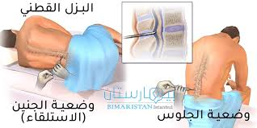
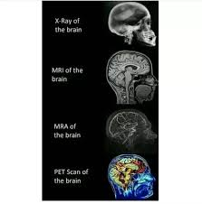
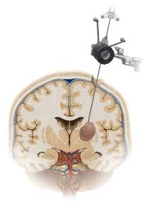
الاختبارات التصويرية
دراسات المخ والأعصاب
اختبارات الدم والبول
البزل القَطَني
خزعة الدماغ
الاختبارات العصبية النفسية
التشخيص

Slide 7
المضاعفات
التأخر في التعليم
مشاكل الاتصال
• الصعوبات الاجتماعية
الاكتئاب

